Slide 1


计算机程序设计
C
主讲：刘勇
信息与计算机实验教学中心
PROGRAMMING

Slide 2

第四章 控制结构
- 分支和循环
4.1 分支结构
if 语句
switch 语句
4.2 循环结构
while 语句
for 语句

Slide 3
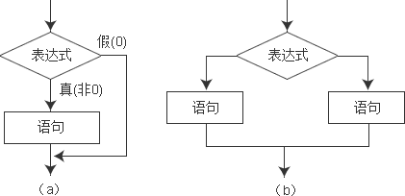
4.1 分支结构
分支结构（或选择结构）： 根据条件表达式的值来选择不同的操作（控制流程如右图）
例如：
如果满足(score>=85)则打印score;
如果 (a>b)成立，则 c=a;
否则，c=b;
用if语句实现：
if(score>=85) printf(“%d”,score);
if(a>b) c=a;
else c=b;

Slide 4
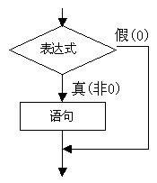
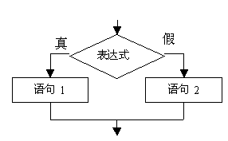
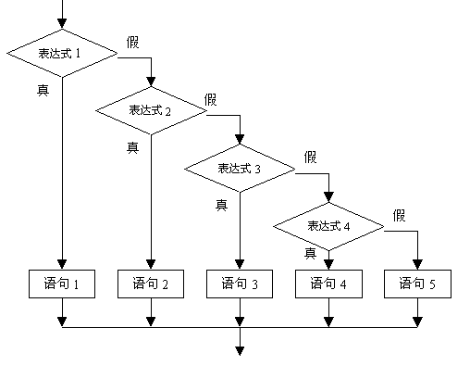
4.1 分支结构
①
②
1. if 语句的形式
if(表达式) 语句 ;
if(表达式)
语句1；
else
语句2；
if(表达式1)
语句1；
else if(表达式2)
语句2；
else if(表达式3)
语句3；
…
else if(表达式m)
语句m；
else
语句m+1；
③

Slide 5
4.1 分支结构
2. if语句的用法说明
无论是上述哪种形式，一条if语句，包括else子句，只算作一条语句
if语句中的子句，可以是一条任何类型的语句，包括表达式语句、空语句、复合语句、控制语句
子句末尾的分号，只表示子句的结束，不表示if语句结束
复合语句末尾没有分号，即大括号后面不需要分号。

Slide 6
4.1 分支结构
if 语句举例：
if (x > y)
printf(“x>y is true”) ;
if (x > y) /* d为x和y之间的距离 */
d = x - y;
else
d = y - x;
if (x > y); /* 合法，但没有实际操作 */
if (x > y) ; //空语句
else printf(“x<=y”);
//改：if (x<=y) printf(“x<=y”);
if ( (a+b>c) && (a+c>b) &&(b+c>a) ) ;
printf(“a,b,c可以构成三角形” );
//结果:任意a,b,c都输出可以构成三角形
//问题在哪？

Slide 7
4.1 分支结构
if 语句举例：
输入两个整数，输出其中的大数。
#include <stdio.h>
int main()
{
int a, b;
printf("input two numbers: ");
scanf("%d%d", &a, &b);
if(a>b)
printf("max=%d\n“ , a);
else
printf("max=%d\n“ , b);
}
if语句举例： 程序继续执行的条件
#include <stdio.h>
int main()
{
double a, b, c ,s;
scanf("%lf %lf %lf", &a, &b,&c);
if( !(a+b>c && a+c>b &&b+c>a) )
{
printf(“a,b,c不能构成三角形\n“ , a);
exit(0);
}
printf("max=%d\n“ , b);
}

Slide 8
4.1 分支结构
if语句举例： 程序继续执行的条件
#include <stdio.h>
#include <math.h>
int main() {
double a, b, c ,s;
scanf("%lf %lf %lf", &a, &b, &c);
if( !(a+b>c && a+c>b &&b+c>a) )
{
printf(“a,b,c不能构成三角形\n“);
exit(0);
}
s= sqrt( (a + b + c) * (-a + b + c)
* (a - b + c) * (a + b - c) ) /4.0 ;
printf(“s=%f\n“ , s);
}
assert： 程序继续执行的条件
#include <stdio.h>
#include<math.h>
#include<assert.h>
int main()
{
double a, b, c ,s;
scanf("%lf %lf %lf", &a, &b,&c);
assert( a+b>c && a+c>b &&b+c>a) ;
s= sqrt( (a + b + c) * (-a + b + c)
* (a - b + c) * (a + b - c) ) /4.0 ;
printf(“s=%f\n“ , s);
}

Slide 9
4.1 分支结构
3. if语句的嵌套
if语句的各子句也都可以是if语句, 从而构成嵌套
在嵌套的if语句中应注意 if-else 的配对关系:
else总是与其上面距离最近的、且在同一层级的if配对
可以使用{}明确限定 if-else 的配对关系，例如：
if(exp₁) if(exp₁)
if(exp₂) { if(exp₂)
语句₁ 语句₁
else }
语句₂ else
语句₂

Slide 10
4.1 分支结构
if-else子句：单句和复合语句：
#include <stdio.h>
int main()
{
int s;
printf(“input your score:”);
scanf(“%d”, &s);
if (s >= 45)
printf("Pass\n");
else
printf("Fail\n");
}
如果if或者else分支中有多个语句，注意使用大括号{ }构造成复合语句。
if (s >= 45)
{
printf("Passed\n");
printf(“Congratulations！\n") ;
}
else
{
printf("Failed\n");
printf(“Good luck ！\n");
}

Slide 11
4.1 分支结构
嵌套if语句举例: 判别键盘输入字符的类别 。
#include"stdio.h"
int main()
{
char c;
printf("input a character: ");
c=getchar();
if(c<32)
printf("This is a control character\n");
else if(c>='0'&&c<='9')
printf("This is a digit\n");
else if(c>='A'&&c<='Z')
printf("This is a capital letter\n");
else if(c>='a'&&c<='z')
printf("This is a small letter\n");
else
printf("This is other character\n");
}

Slide 12
//if语句举例:求一元二次方程ax²+bx+c=0的解(a≠0)
#include <stdio.h>
#include <math.h>
int main(){
float a,b,c,disc,x1,x2,p,q;
scanf(“%f%f%f”, &a, &b, &c); //最好加上一行： assert(a);
disc=b*b-4*a*c;
if(fabs(disc)<=1e-6) //fabs()为求绝对值的库函数
printf("x1=x2=%7.2f\n",-b/(2*a)); //两个相等实根
else{
if(disc>1e-6){
x1=(-b+sqrt(disc))/(2*a); //求两个不相等的实根
x2=(-b-sqrt(disc))/(2*a);
printf("x1=%7.2f,x2=%7.2f\n", x1, x2);}
else {
p=-b/(2*a); //求两个共轭复根的实部
q=sqrt(fabs(disc))/(2*a); //求共轭复根的虚部
printf("x1=%7.2f+%7.2f i\n",p,q); //输出共轭复根
printf("x2=%7.2f - %7.2f i\n", p, q);}
}
}

Slide 13
4.1 分支结构
条件算符 ？ ：
C语言中唯一的一个三目运算符。
条件表达式
exp1 ? exp2 : exp3
计算顺序：
先计算exp1，
若exp1为“真”，则条件表达式的值为exp2的值，
若exp1为“假”，则条件表达式的值为exp3的值。
条件算符的功能类似于简单选择结构
举例：
max = (x>y) ? x : y;
如同：
if (x>y)
max = x;
else
max = y;

Slide 14
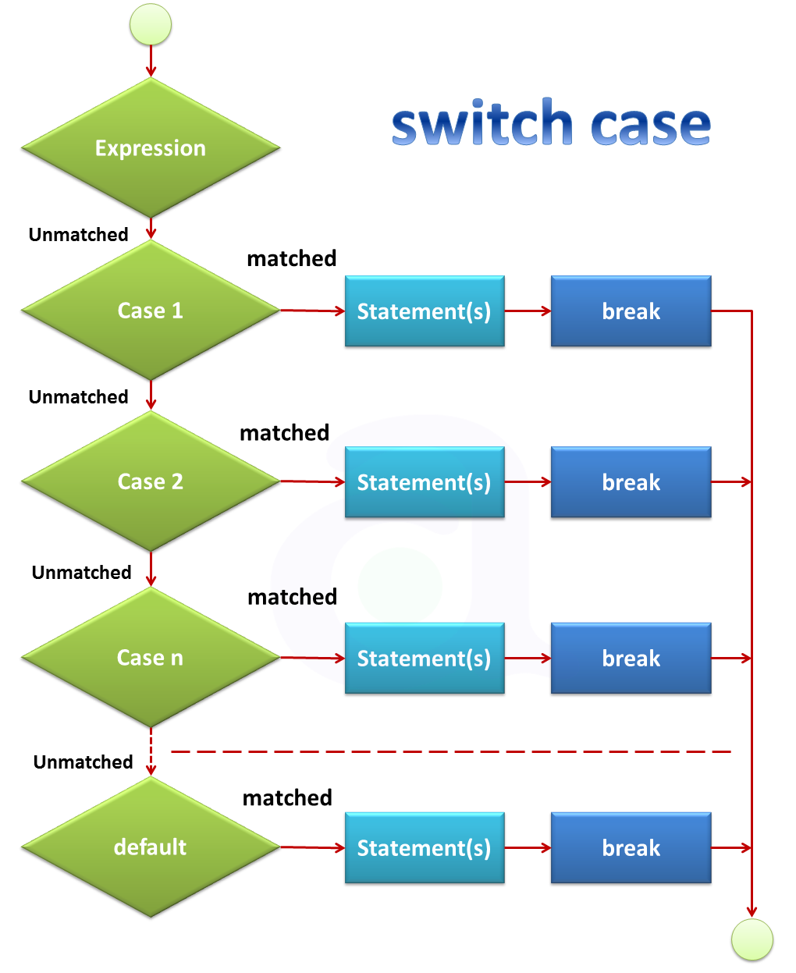
4.1 分支结构
4. switch语句
适用于实现多分支的选择结构。
使用形式：
switch (整型表达式) {
case 常量表达式1: 语句；
break；
case 常量表达式2: 语句；
break；
... ...
case 常量表达式n: 语句；
break；
default: 语句；
}

Slide 15
4.1 分支结构
5. switch语句的说明：
switch后（表达式）的类型可以是整型、字符型，不允许用浮点型。
case后的表达式必须是常量表达式，即在编译阶段即可确定表达式的值，例如 2，’a’, 3+4 都是常量表达式。而含变量的 n, i++，j+1 则不是。
执行流程：先求switch后的整型表达式的值，若此值与某个case后的常量表达式的值（标号）相等，则跳转到这个case后的语句；若没有相等的常量表达式，则跳转到default之后的语句；如果没有default则switch语句结束。
每个分支之后，应该使用break语句跳出switch语句，结束该选择结构。如果没有break,则跳转到某个case后会一直往下顺序执行，直到switch语句末尾大括号}位置。
仅当所有case都不匹配的情况下才会跳转到default分支，习惯上把default分支写在最后；但也可以写在前面或者不写。
当各分支都以break结束时, 各case和default的先后顺序不影响执行结果。

Slide 16
4.1 分支结构
switch语句举例 :典型使用形式
switch (day) { /* 打印星期的缩写 */
case 1: printf("Mon.\n"); break;
case 2: printf("Tue.\n"); break;
case 3: printf("Wed.\n"); break;
case 4: printf("Thu.\n"); break;
case 5: printf("Fri.\n"); break;
case 6: printf("Sat.\n"); break;
default:printf("Sun.\n"); break;
}

Slide 17
4.1 分支结构
switch语句举例：合并分支
switch (deptno) { /* 根据系编号打印学院 */
case 6:
case 10:
case 23: printf(“信息学院\n"); break;
case 18:
case 25: printf("人文学院\n"); break;
case 5:
case 9:
case 13: printf(“工程学院\n"); break;
default: printf("其他学院\n"); break;
}

Slide 18
4.1 分支结构
switch语句举例：
#include <stdio.h>
void playgame();
void loadgame();
void playmultiplayer();
int main()
{
int input;
printf( "1. Play game\n" );
printf( "2. Load game\n" );
printf( "3. Play multiplayer\n" );
printf( "4. Exit\n" );
printf( "Selection: " );
scanf( "%d", &input );
switch ( input )
{
case 1: playgame(); break;
case 2: loadgame(); break;
case 3: playmultiplayer(); break;
case 4: printf( "Thanks for playing!\n" ); break;
default: printf( "Bad input, quitting!\n" ); break;
}
return（0）；
} // end of main

Slide 19
4.1 分支结构
switch ( (r+112)/1000 )
{
case 0: pay=r; break;
case 1: pay=r*0.95; break;
case 2: pay=r*0.9; break;
case 3:
case 4:
case 5:
case 6:
case 7:
case 8: pay=r*0.8; break;
case 9:
default: pay=r*0.5;
}
printf("payment: %f\n", pay);
return 0;
}
switch语句举例： 某百货公司举行打折促销
在888元及以上者，按九五折优惠；
在1888元及以上者，按九折优惠；
在2888元及以上者，按八折优惠；
在8888元及以上者，按五折优惠。
编程实现输入购物款数，计算并输出优惠价。
#include <stdio.h>
int main()
{
int r;
double pay=0.0;
printf("received cash (>0): ");
scanf("%d", &r);

Slide 20
4.1 分支结构
例 四则运算计算器程序。
int main(){
float a,b;
char c;
printf("input expression: a+(-,*,/)b \n");
scanf("%f%c%f",&a,&c,&b);
switch(c){
case '+': printf("%f\n",a+b);break;
case '-': printf("%f\n",a-b);break;
case '*': printf("%f\n",a*b);break;
case '/': printf("%f\n",a/b);break;
default: printf("input error\n");
}
}
switch语句用于判断运算符，然后输出运算值。
当输入运算符不是+,-,*,/时给出错误提示

Slide 21
4.1 分支结构
if 和 switch 比较：
switch表达式类型受限，仅单个整型数据（含字符、枚举型）
if的表达式可以表示值的大小、范围及逻辑关系组合，使用更灵活，更适合布尔表达式
switch实现多分支选择、跳转，比用顺序的if-else多分枝嵌套运行更快
switch语句代码可读性更好，但用途不如if语句广泛。

Slide 22
拓展：
当然不必写100个case... ☺
思路：12条分数线，12个关系表达式真值为1或0， 过几条线得几分
设 int score, levels ;
scanf(“%d”, &score）;
levels= (score >= 95) + (score >= 90) + (score >= 85) + (score >= 82) + (score >= 78) + (score >= 75) + (score >= 72) + (score >= 68) + (score >= 65) + (score >= 64) + (score >= 61) + (score >= 60) ;
对levels每一种情况写一个case即可
“打怪升级”到12就能得A+啦。。。
switch~case判断GPA分段问题：
输入百分制的成绩，并按照下表输出其对应的五分制等级和GPA绩点
百分制 | 五分制 | GPA | 百分制 | 五分制 | GPA
100~95 | A+ | 4.3 | 71~68 | C | 2.0
94~90 | A | 4.0 | 67~65 | C- | 1.7
89~85 | A- | 3.7 | 64 | D+ | 1.5
84~82 | B+ | 3.3 | 63~61 | D | 1.3
81~78 | B | 3.0 | 60 | D- | 1.0
77~75 | B- | 2.7 | <60 | F | 0
74~72 | C+ | 2.3

Slide 23
4.2 循环结构
循环的概念：
在给定的条件控制下，重复复执行某语句序列，直到控制条件不成立。
例如：求n! （n>=1）
循环前的准备：设f=1， i=2，输入n
循环控制条件： i<=n
重复执行:
{
f=f*i;
i++;
} //循环体
C语言实现循环结构的语句：
1. while语句和 do while语句
2. for语句
改变循环流程还可以使用：
break跳出循环
continue跳转到下次循环

Slide 24
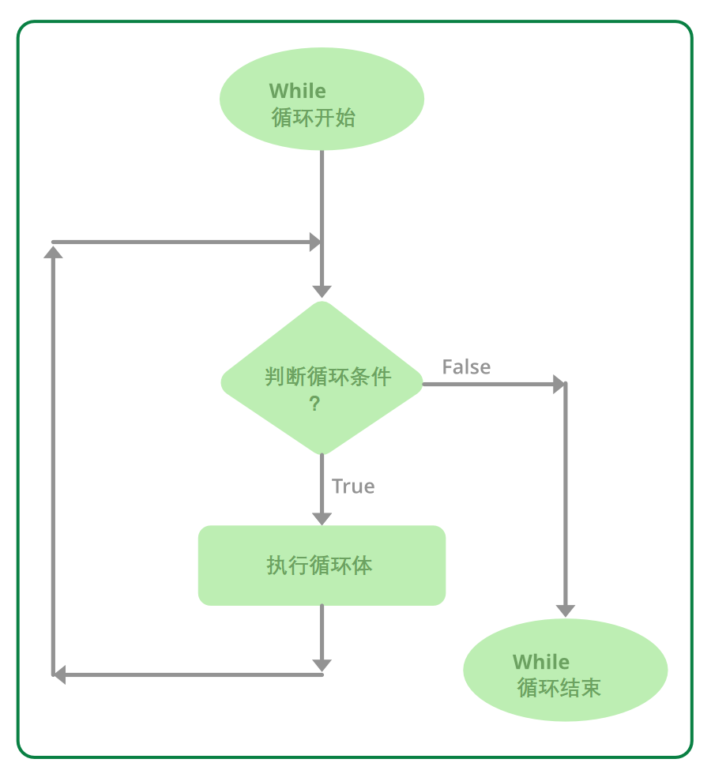
4.2 循环结构
1. while语句
语法格式：
while (表达式)
{
语句序列；
} //循环体
执行流程：
先求表达式的值；
如果表达式为真，则执行循环体，然后继续判断表达式的值；
当表达式为零值，则结束循环。
死循环：循环条件永远为真。
一般循环中包括使循环趋向结束的操作

Slide 25
4.2 循环结构
#include <stdio.h>
int main()
{
int i, sum;
i = 1;
sum = 0;
while (i <= 100)
{
sum += i; /* 循环体缩进书写 */
i++; /* 使循环趋向结束 */
}
printf("sum=%d\n", sum);
}
while语句举例（1）：

Slide 26
4.2 循环结构
while语句举例（2）：
“猜分数”
循环条件取决于输入数据

Slide 27
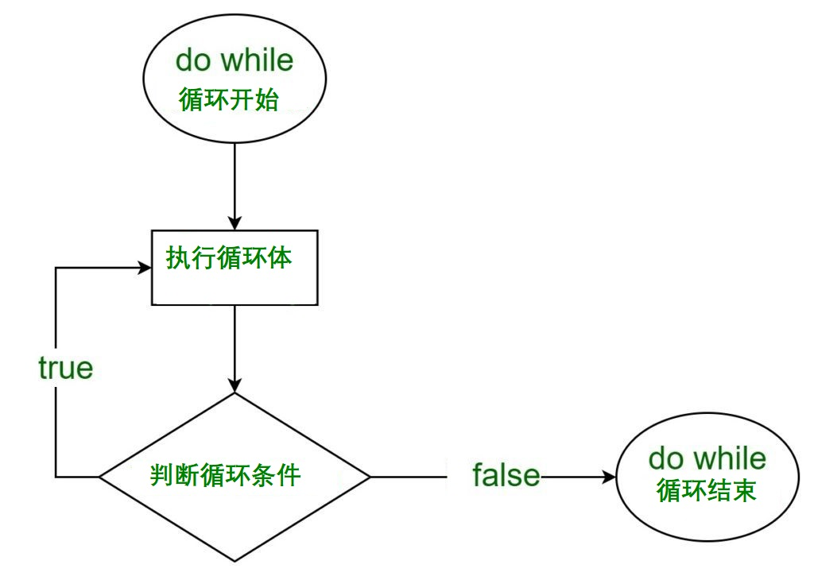
4.2 循环结构
2. do while 语句
语法格式：
do
{
语句序列；
}
while (表达式) ；
特点：
先执行循环体，然后判断条件。

Slide 28
4.2 循环结构
#include <stdio.h>
int main()
{
int i, sum;
i = 1;
sum = 0;
do
{
sum += i; /* 循环体缩进书写 */
i++; /* 使循环趋向结束 */
} while (i <= 100);
printf("sum=%d\n", sum);
}
do while语句举例：

Slide 29
4.2 循环结构
//比较: while
#include <stdio.h>
int main()
{
int sum = 0, i;
scanf("%d", &i);
while (i <= 10)
{
sum = sum + i;
i++;
}
printf("sum = %d", sum);
}
// 比较：do-while
#include <stdio.h>
int main()
{
int sum = 0, i;
scanf("%d", &i);
do
{
sum = sum + i;
i++;
} while (i <= 10);
printf("sum = %d", sum);
}
分别输入1 和 11，
会得到什么结果？

Slide 30
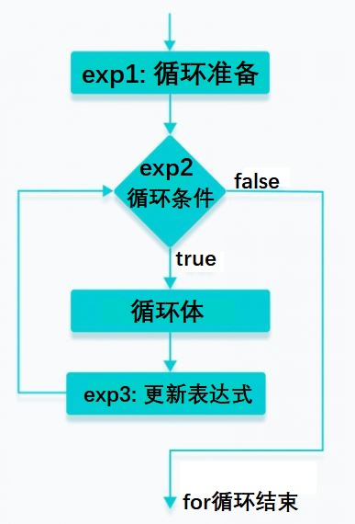
4.2 循环结构
3. for 语句
也用于循环控制, 语法格式如下：
for (expr1; expr2; expr3)
{
语句序列；
}
用while实现同样的功能，相当于：
expr1;
while (expr2)
{
语句序列；
expr3;
}

Slide 31
4.2 循环结构
for语句执行流程：
求表达式1
求表达式2：
若值为真则执行循环体，然后执行第③步；
若值为假则结束循环
求表达式3，并转第②步继续执行
for循环最典型的用法：
for(循环变量赋初值；循环条件；循环变量更新)
{
循环体的语句序列；
}
例如：下面这段代码求10!
int i, s;
for(i=2,s=1; i<=10; i++)
s=s*i;

Slide 32
4.2 循环结构
for语句的表达式使用形式：
三个表达式都可以省略
分隔表达式的分号不能省略
expr1省略：当不需要进行初始化
expr2省略：循环条件永为“真”，如同使用 1
expr3省略：当不需要在这里更新表达式
for( ; ; )
{
...
}
相当于 :
while (1) //永真的条件表达式
{
...
}

Slide 33
4.2 循环结构
for循环语句举例:
for(i=1,sum=0; i<=100; i++)
sum=sum+i;
i赋初值1,
判断条件 i<=100 ?
true，则执行sum=sum+i; 然后i++,继续判断条件
false, 则循环结束
相当于：
i=1;sum=0;
while（i<=100）
{
sum=sum+i;
i++;
}

Slide 34
4.2 循环结构
表达式3不用写的情景：
for( i=1; i<=100; )
sum=sum+ i++;
若i已经初始化,表达式1也省了：
int i=1;
for( ;i<=100; )
sum=sum+i++;
还不如干脆写成while算了：
int i=1;
while( i<=100 )
sum=sum+i++;
表达式2 作为循环条件：
一般是关系表达式或逻辑表达式，
也可是算术表达式、赋值表达式等，只要值非零，即执行循环体。
例：输入一行字符，以大写形式输出
#include <ctype.h>
...
int c, i ;
for(i=0; (c=getchar())!=’\n’;i++)
{
if( islower(c))
c=toupper(c)；
putchar(c);
} printf(“ i=%d \n”, i);

Slide 35
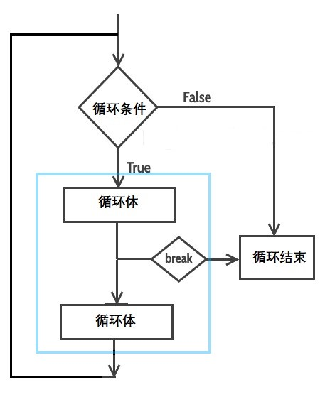
4.2 循环结构
4. break 语句
形式:
break;
作用：
用于switch语句中可跳出switch语句
用于循环体中可跳出当前循环语句，一般条件 if (...) break;
如果有多层循环存在，break只跳出它所在的那一层循环语句，不影响外层循环的执行
不能用于循环语句和switch语句之外的任何其他场合

Slide 36
4.2 循环结构

Slide 37
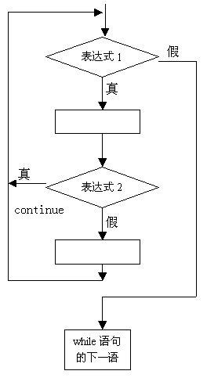
4.2 循环结构
5. continue 语句
形式
continue;
作用：
仅结束本次循环，跳过循环体中continue语句之后的语句，转到循环条件的判定
通常加上if条件控制
只能用于循环语句中

Slide 38
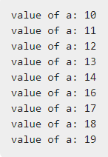
4.2 循环结构
//continue语句举例：
#include <stdio.h>
int main()
{
int a = 10;
do
{
if (a == 15)
{
a = a + 1;
continue;
}
printf("value of a: %d\n", a);
a++;
} while (a < 20);
return 0;
}

Slide 39
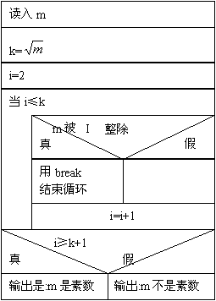
4.2 循环结构
【例题】判断m是否素数
#include<math.h>
#include<stdio.h>
int main()
{
int m,i,k;
scanf(“%d”,&m);
k=sqrt(m); //循环不必遍历到m-1
for(i=2;i<=k;i++)
if(m%i==0)break;
if(i>=k+1)
printf(“%d is a prime number\n”,m);
else
printf(“%d is not a prime number\n”,m);
}

Slide 40
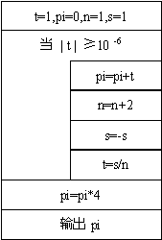
4.2 循环结构
【例题】用公式求π:
#include<math.h>
int main()
{
int s;
float n,t,pi;
t=1,pi=0;n=1.0;s=1;
while(fabs(t)>1e-6)
{pi=pi+t;
n=n+2;
s=-s;
t=s/n;
}
pi=pi*4;
printf("pi=%10.6f\n",pi);
}

Slide 41
4.2 循环结构
【例题】求最大公约数和最小公倍数

Slide 42
4.2 循环结构
【例题】求最大公约数和最小公倍数（循环求余数）
#include "stdio.h"
int main()
{
int a, b, t, x;
printf("intput 2 positive numbers: ");
scanf("%d %d", &a, &b);
printf("Greatest common devisor of %d and %d is: ", a, b);
if (a <= 0 || b <= 0)
return 0;
t = a % b;
while (t != 0) {
a=b;
b=t;
t = a % b;
}
x = b;
printf(" %d\n", x);
}

Slide 43
4.2 循环结构
【例题】求最大公约数和最小公倍数(循环减法)
#include "stdio.h"
int main()
{
int a, b,t;
printf("intput 2 positive numbers: ");
scanf("%d %d", &a, &b);
printf("\gcd of %d and %d is: ", a, b);
if (a <= 0 || b <= 0)
return;
t = a - b; /* 转右 → */
while (t != 0)
{
if (t < 0)
{
t = -t;b = a;a = t;
}
else
{
a = b; b = t;
}
t = a - b;
}
printf(" %d\n", a);
}

Slide 44
4.2 循环结构
【例题】求最大公约数和最小公倍数(递归)
#include "stdio.h"
int main()
{
int a, b, x;
printf("intput 2 positive numbers: ");
scanf("%d %d", &a, &b);
printf("\ngreatest common devisor of %d and %d is: ", a, b);
if (a <= 0 || b <= 0)
return;
x = gcd(a, b);
printf(" %d\n", x);
}
int gcd(int a, int b)
{
if (a % b == 0)
return (b);
else
return (gcd(b, a % b));
}

Slide 45
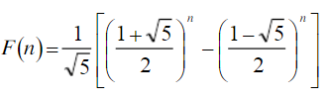
4.2 循环结构
【例题】求fibonacci数列前20项 {1，1，2，3，5，8，...}
#include <stdio.h>
int main( )
{ long int f1,f2;
int i;
f1=f2=1;
for (i=1;i<=10;i++)
{
printf(“%12ld %12ld “, f1, f2);
if (i%2==0) printf(“\n”);
f1=f1+f2;
f2=f2+f1;
}
}
有兴趣的同学也可以尝试使用通项公式计算：

Slide 46
4.2 循环结构
【例题】猴子吃桃问题
//程序源码：
#include “stdio.h” int main() { int day,x1,x2; day=10; x2=1; while (day>1) { x1=(x2+1)*2 x2=x1; day--; } printf(“第一天桃子%d\n”,x1);
} //1534
猴子第一天摘下若干个桃子，当即吃了一半，还不过瘾，又多吃了一个. 第二天早上又将剩下的桃子吃掉一半，又多吃了一个。以后每天早上都吃了前一天剩下的一半零一个。到第10天早上想再吃时，见只剩下一个桃子了。求第一天共摘了多少。
程序分析：
第一天 x₁个
第二天，x₂=x₁-(x₁/2 +1)
…-->… x_{i}=(x_{i+1} +1)*2;
第10天 X₁₀=1

Slide 47
4.2 循环结构
【例题】求s=a+aa+aaa+aaaa+aa...a的值（a是0..9数字）
#include <stdio.h> int main () {
long int sn=0, t=0;
int a,n,i; printf(“输入a和n:”); scanf(“%d %d”,&a,&n);
for(i=1;i<=n;i++) {
t=t*10+a; sn=sn+t; } printf(“sn=a+aa+aaa+aaaa+…= %ld\n”, sn ); return 0; }

Slide 48
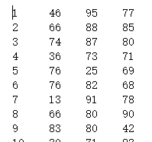
4.2 循环结构
【例题】成绩统计 (文件形式的输入数据)
一个班有50个学生，每个学生有三门课。现在要输入全部成绩，并统计每个人三门课的平均成绩、和每一门课全班的平均成绩。了节省实验时间，可提前把输入数据写入一个文本文件。
#include <stdio.h>
int main()
{
float s1,s2,s3,ave, s1a=0,s2a=0,s3a=0;
for(int i=1; i<=50; i++)
{
scanf("%*d%f%f%f", &s1, &s2, &s3);
ave= (s1+s2+s3)/3;
printf("student%02d : ave=%5.2f\n", i , ave);
s1a+=s1; s2a+=s2; s3a+=s3;
}
printf("Average score of course 1: %6.3f\n", s1a/50);
printf("Average score of course 2: %6.3f\n", s2a/50);
printf("Average score of course 3: %6.3f\n", s3a/50);
}

Slide 49
4.2 循环结构
【输入重定向】 使用文件形式的输入数据
方法一：
Windows cmd命令行： （输入重定向符号 < ）
myprog.exe < datafile.txt
方法二:
PowerShell（ 管道操作符 | ）
Get-Content datafile.txt | myprog.exe
cat datafile.txt | myprog.exe
type datafile.txt | myprog.exe

Slide 50
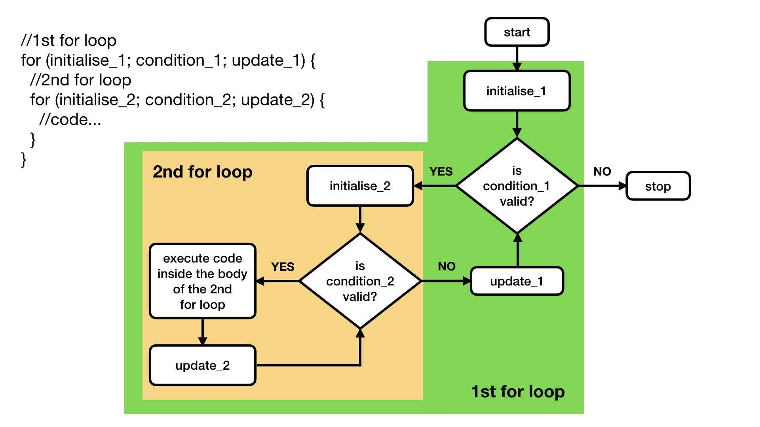
4.2 循环结构
多重循环 / 循环嵌套
如果循环语句的循环体中又出现循环语句，就构成多重循环结构(即循环嵌套)。
外层循环执行一次，内层循环从头到尾完整执行一遍。
例：2层嵌套的for循环见右图

Slide 51
4.2 循环结构
【例题】求100到200之间的全部素数。
#include<math.h>
int main()
{
int m,i,k,n=0;
for(m=101;m<=200;m=m+2)
{
k=sqrt(m);
for(i=2;i<=k;i++)
if(m%i==0)break;
if(i>=k+1)
{
printf(“%d”,m);
n=n+1;
}
if(n%10==0)printf(“\n”);
}
printf(“\n”);
}

Slide 52
4.2 循环结构
【例题】求水仙花数
#include <stdio.h>
int main()
{ int i,j,k,n; printf("'水仙花数'是:"); for (n=100;n<1000;n++) { i=n/100; j=n/10-i*10; k=n%10; if(n==i*i*i+j*j*j+k*k*k) printf("%d ",n); } printf("\n");
}
#include <stdio.h>
int main()
{
int a=1,b=0,c=0，t; while(a<10) { b=0;while(b<10) { c=0;while(c<10) { if((t=a*100+b*10+c) ==a*a*a+b*b*b+c*c*c) printf("%d\n",t);c++; }
b++; }
a++; }
}

Slide 53
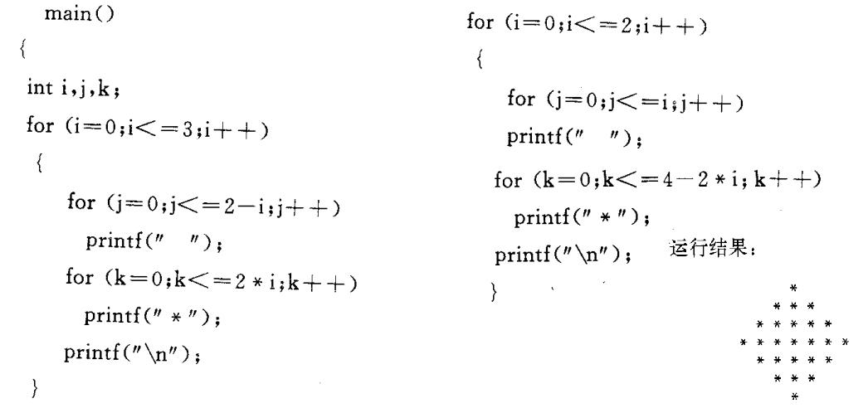
4.2 循环结构
【例题】打印星号菱形 （你认为这段代码有什么缺点？）

Slide 54
4.2 循环结构
【例题】打印星号菱形 （上下三角分别输出）
#include "stdio.h"
#include "stdlib.h"
int main( )
{
int i,j,n;
//n为上三角的行数，含中间行
printf("\n Enter n: ");
scanf("%d", &n);
//输出上三角
for(i=1;i<=n;i++)
{
for(j=1;j<=n+i-1;j++)
if(j>n-i) printf("*");
else
printf(" ");
printf("\n");
}
//输出下三角
for(i=1;i<n;i++)
{ for(j=1;j<=2*n-i-1;j++)
if(j>i) printf("*");
else printf(" ");
printf("\n");
}
}

Slide 55
4.2 循环结构
【例题】打印星号菱形(循环控制统一打印上下三角)
#include "stdio.h"
int main()
{
int n=0,i,j,k,star_n=1,space_n,
step1=-1,step2=2;
while(n%2==0)//宽度n求奇数
{
printf("input an odd number:");
scanf("%d",&n);
}
for(space_n=(n-1)/2, i=-n+1; i<n;
i+=2, space_n+=step1, star_n+=step2)
{
for(j=0;j<=space_n;j++) printf(" ");
for(k=0;k<star_n;k++) printf("*");
printf("\n");
if(i==0)
{
step1 = 1;
step2 = -2;
}
}
}

Slide 56
4.2 循环结构
while ((c = getchar()) != EOF)
{
if (c >= 'a' && c <= 'z')
lower++;
else if (c >= 'A' && c <= 'Z')
upper++;
else if (c == 32 || c == '\n' || c == '\t')
space++;
else if (c < 32)
control++;
else
other++;
}
其他例题
while((ch=getchar())!=EOF)
由用户输入控制循环的例子

Slide 57

作业&实验
Homework and lab assignments
实验 lab03
作业 homework04
😍🤦‍

Slide 58
End of this lecture.
C
刘老师
PROGRAMMING
6360-1339
liuyong@ustc.edu.cn
https://etcis.ustc.edu.cn/

